Slide 1


SwapIt : Aplicație colaborativă pentru gestionarea schimbului de obiecte
Alexandru Olteanu
UNIVERSITATEA POLITEHNICA BUCUREȘTI

Slide 2

Contextul lucrării
Importanța utilizării eficiente a resurselor este în creștere
Organizațiile de mediu și guvernele îndeamnă la reciclare și economie circulară
Conștientizarea impactului asupra mediului
Pandemia COVID-19 a accelerat comerțul online și achiziționarea de bunuri fără contact direct

Slide 3

Probleme actuale
Multe bunuri ajung rapid aruncate sau nefolosite
Piața pentru schimbul de obiecte este fragmentată
Lipsește securitatea și protecția utilizatorilor
Dificultatea individului de a găsi ușor produse de care este interesat

Slide 4

Obiective functionale
Recomandare de produse ordonate dupa diverse criterii
Adaugare de produse la favorite
Structurarea produselor in subcategorii
Obtinerea unor rezultate relevante la cautare
Contactarea live a echipei de support
Actualizarea datelor personale
Vizualizarea profilului altor utilizatori
Logistica si drepturi de restrictionare pentru administratori
In curand: Sistem de mesagerie intre utilizatori

Slide 5
Obiective tehnice
Autentificare și autorizare sigură
Criptarea datelor private ale utilizatorilor
Performanta si incarcarea rapida a rezultatelor
Potential de scalabilitate
Testarea progresiva a functionalitatilor de business

Slide 6




Solutia propusa: Tehnologii folosite
React.js
Firebase
Spring Boot
PostgreSQL

Slide 7
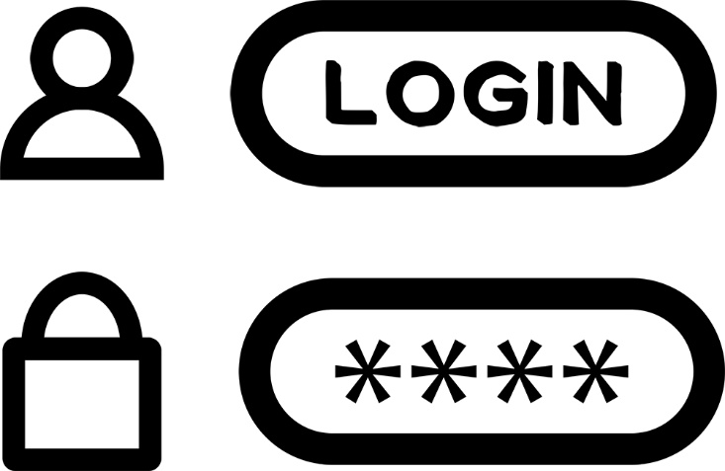
Solutia propusa: Autentificare

Slide 8
Solutia propusa: Microservicii
În cadrul aplicației am ales să dezvolt o arhitectură bazată pe microservicii, arhitectură ce favorizează scalarea pe orizontală și menținerea funcționalităților majore de business independente.
Cateva avantaje:
Fiecare microserviciu poate fi scalat independent
Utilizarea eficienta a resurselor, evitand costurile
Fiecare microserviciu poate fi dezvoltat cu cea mai potrivita tehnologie pentru respectiva functionalitate
Microserviciile pot fi actualizate individual
Usor de izolat erorile

Slide 9
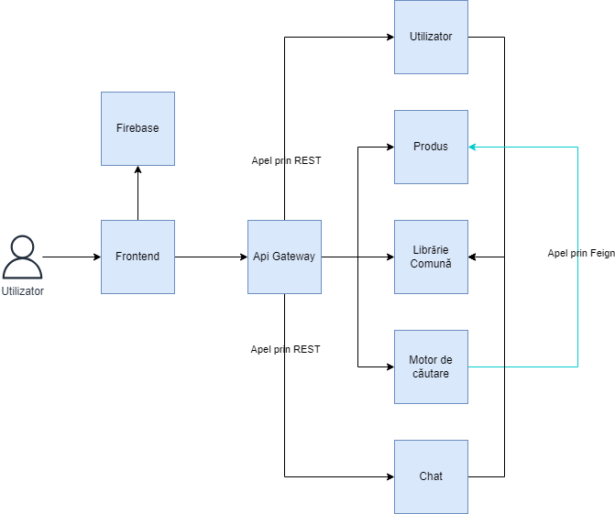
Solutia propusa: Arhitectura aplicatiei

Slide 10

Solutia propusa: Securitate
Accesul la anumite resurse ale aplicatiei pot fi facute doar de utilizatorii cu un rol specific
Parola utilizatorului este hashuita cu algoritmul Bcrypt ce face aproape imposibil accesul neautorizat
Mesajele utilizatorilor si orice alte date private sunt criptate.
Backendul NU ofera incredere clientilor, identitatea utilizatorului fiind extrasa pe baza JWT token-ului sau a id-ului de sesiune in cazul autentificarii prin Oauth2

Slide 11
Implementare: Paginarea rezultatelor

Slide 12

Implementare: Cautarea Produselor

Slide 13
Implementare: Monitorizarea actiunior

Slide 14

Implementare: Tratarea erorilor

Slide 15
Performanta

Slide 16
Concluzii si dezvoltari ulterioare

Slide 17
Mulțumesc pentru atenția acordată
alexandru.olteanu01@stud.acs.upb.ro cs.pub.ro

